Slide 1
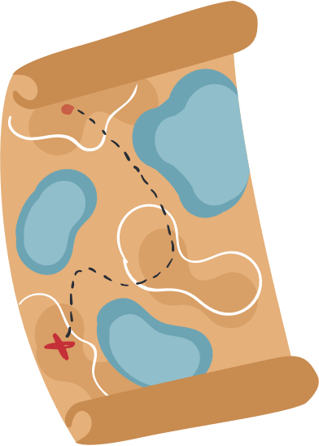
prénom
prénom
prénom
prénom
prénom
prénom
Water vector created by pikisuperstar - www.freepik.com

Slide 2
prénom
prénom
prénom
Water vector created by pikisuperstar - www.freepik.com

